Slide 1

NGHIỆP VỤ PHA CHẾ THỨC UỐNG
GVHD: Th.S LÝ LIỆT THANH
ĐT: 0901369771
lietthanhly@gmail.com

Slide 2
Mục tiêu môn học
Kiến thức
Trình bày được cách thức và tiêu chuẩn vệ sinh các loại dụng cụ pha chế và phục vụ đồ uống tại quầy bar: đồ sành sứ, đồ thủy tinh, đồ kim loại và các đồ dùng khác
Mô tả được các quy trình pha chế và quy trình phục vụ các loại đồ uống không cồn
Mô tả được quy trình pha chế và phục vụ các loại đồ uống có cồn
Nhắc lại được các công việc cần thiết trong quá trình nhận ca

Slide 3
Kỹ năng
Thực hiện tốt các công việc trong quá trình chuẩn bị làm việc như: nhận ca, vệ sinh cá nhân, vệ sinh quầy bar và các khu vực xung quanh, vệ sinh dụng cụ pha chế và phục vụ đồ uống tại quầy bar
Pha chế được các loại uống không cồn như: trà, cà phê, nước ép, sinh tố và mocktail theo đúng định lượng, tiêu chuẩn kỹ thuật, mỹ thuật và đảm bảo vệ sinh
Phục vụ được các loại đồ uống không cồn theo đúng quy tình và tiêu chuẩn
Pha chế được các loại đồ uống có cồn theo đúng định lượng, tiêu chuẩn kỹ thuật, mỹ thuật và đảm bảo vệ sinh
Phục vụ được các loại đồ uống có cồn theo đúng quy tình và tiêu chuẩn
Giải quyết các tình huống phát sinh trong quá trình pha chế và phục vụ khách tại quầy bar theo đúng quy trình và làm hài lòng khách hàng.
Thái độ
Quan tâm, chăm sóc khách hàng với thái độ lịch sự, thân thiện
Có ý thức trách nhiệm trong việc sử dụng, bảo quản tài sản trong quầy bar
Tự giác học tập, rèn luyện và nâng cao trình độ chuyên môn
Làm việc độc lập, làm việc theo nhóm
Hợp tác với đồng nghiệp để thực hiện tốt các nhiệm vụ được giao
Tuân thủ các quy định về vệ sinh an toàn thực phẩm, phòng cháy chữa cháy

Slide 4
Nội dung môn học
Chương 1: Tổng quan về quầy bar
1. Khái niệm về quầy bar
2. Nguồn gốc, xuất xứ
3. Đặc điểm chung về kiến trúc quầy bar
4. Phân loại quầy bar
5. Đơn vị đo lường trong pha chế
Chương 2: Tổng quan về Moctail và Cocktail
1. Khái niệm mocktail, cocktail
2. Nguồn gốc, xuất xứ của mocktail, cocktail
3. Các phương pháp pha chế mocktail, cocktail
4. Nguyên tắc trong pha chế mocktail, cocktail
5. Các loại rượu nền
Chương 3: Pha chế và phục vụ nước suối, trà và cafe
1. Phục vụ nước suối
2. Pha chế và phục vụ các loại trà
3. Pha chế và phục vụ các loại cafe
Chương 4: Pha chế và phục vụ nước ép, sinh tố và moctail
1. Pha chế và phục vụ các loại nước ép và sinh tố
2. Pha chế và phục vụ các loại mocktail
3. Kiểm tra
Chương 5: Pha chế và phục vụ cocktail theo phương pháp lắc (Shaker)
1. Phương pháp lắc
2. Pha chế và phục vụ cocktail
2.1. Pha chế và phục vụ cocktail Blue Hawai
2.2. Pha chế và phục vụ cocktail Magarita
2.3. Pha chế và phục vụ cocktail Japanese Slipper
2.4. Pha chế và phục vụ cocktail Singapore Sling

Slide 5
Chương 6: Pha chế và phục vụ cocktail theo phương pháp khuấy (Stir) và dầm
1. Phương pháp khuấy
2. Pha chế và phục vụ cocktail theo phương pháp khuấy
2.1. Pha chế và phục vụ cocktail Dry Martini
2.2. Pha chế và phục vụ cocktail Alaska
2.3. Pha chế và phục vụ cocktail Manhatan
3. Phương pháp dầm
4. Pha chế và phục vụ cocktail theo phương pháp dầm
41. Pha chế và phục vụ cocktail Mojito
4.2. Pha chế và phục vụ cocktail Strawberry Mint Gin
Chương 7: Pha chế và phục vụ cocktail theo phương pháp rót trực tiếp (Direct) và tạo tầng (Layer - Floater)
1. Phương pháp rót trực tiếp
1.1. Pha chế và phục vụ cocktail Gin Sling
1.2. Pha chế và phục vụ cocktail Blood Mary
1.3. Pha chế và phục vụ cocktail Side car
1.4. Pha chế và phục vụ cocktail Black Russian
2. Phương pháp tạo tầng
2.1. Pha chế và phục vụ cocktail B52
Chương 7: Pha chế và phục vụ cocktail theo phương pháp rót trực tiếp (Direct) và tạo tầng (Layer - Floater)
1. Phương pháp rót trực tiếp
1.1. Pha chế và phục vụ cocktail Gin Sling
1.2. Pha chế và phục vụ cocktail Blood Mary
1.3. Pha chế và phục vụ cocktail Side car
1.4. Pha chế và phục vụ cocktail Black Russian
2. Phương pháp tạo tầng
2.1. Pha chế và phục vụ cocktail B52
Chương 8: Kết thúc ca làm việc tại quầy bar
1. Kết thúc ca
1.1. Thu dọn vệ sinh và cất trữ dụng cụ
1.2. Lập các báo cáo
1.3. Tổng hợp thông tin về công việc
2. Bàn giao ca
2.1. Ghi sổ và bàn giao các công việc
2.2. Ký nhận

Slide 6
Phương pháp dạy và học
- Phương pháp giảng dạy:
+ Thuyết trình, giảng giải
+ Hướng dẫn tự học
+ Làm mẫu, hướng dẫn thực hành
+ Kiểm tra, đánh giá, nhận xét, rút kinh nghiệm
Đối với giáo viên
Có chương trình đào tạo môn học, đề cương chi tiết môn học, giáo trình, Chương giảng chi tiết
Chuẩn bị đầy đủ, sẵn sàng các trang thiết bị, dụng cụ trước buổi học
Thường xuyên đọc các các tài liệu tham khảo, cập nhật kỹ năng và các thông tin có liên quan
Tâm huyết nghiệp, sáng tạo, có trách nhiệm.
Đối với sinh viên
Tự học, tự tìm tài liệu có liên quan đến nội dung từng Chương, từng mục để tham khảo, chuẩn bị tốt các nội dung theo hướng dẫn của giáo viên
Được trang bị những kiến thức cơ bản về pha chế và phục vụ khách các loại đồ uống không cồn
Yêu thích nghiệp, chăm chỉ, cầu thị, có ý thức tự giác cao trong việc tự học, chuẩn bị các ý kiến, đề xuất khi nghe giảng

Slide 7
Tài liệu
tham khảo
Giáo trình thực hành Nghiệp vụ bar – Nhà xuất bản Hà Nội - năm 2008
Giáo trình Lý thuyết Bar – Nhà xuất bản Hà Nội - năm 2008
Tô Việt - Khám phá rượu vang, Nhà xuất bản Văn hóa Thông tin
Tô Việt - Rượu vang món quà của Thượng đế - Nhà xuất bản Văn hóa Thông tin
Xuân Ra, Một nghìn lẻ một công thức cocktail
7

Slide 8
Vietnam tourism certification board - Food and beverage service skill - NXB Công Đoàn, 2004
- Hodder và Stoughton, Food and beverage service skill - London 1998
- Dublin Reprinted, Giới thiệu về kỹ năng phục vụ ở quầy Bar, 1996
- Bernard Davis, Andrew Lockwood, Nghiệp vụ quản lý đồ ăn và đồ uống, Oxford 1998
- Richard Kotas và Bernard Davis, Kiểm soát đồ ăn và đồ uống, Công ty Sách giáo khoa Quốc tế
- Keith Waller, Butterworth Heinemann, Improving Food and Beverage Performance, Oxford,1996

Slide 9
Phương pháp đánh giá
Thực hiện các bài kiểm tra/bài tập lớn trên lớp, và kiểm tra cuối kỳ

Slide 10
Chương 1: Tổng quan về quầy bar
Mục tiêu của chương:
- Trình bày được khái niệm, nguồn gốc và xuất xứ phục vụ bar
- Xác định được đặc điểm về kiến trúc và trang trí nội thất trong quầy bar
- Liệt kê được các loại quầy bar
- Ghi nhớ các đơn vị đo lường trong pha chế
- Vận dụng hiệu quả các đơn vị đo lường trong pha chế các loại đồ uống
- Tự giác học tập, rèn luyện và nâng cao trình độ chuyên môn
- Hợp tác với đồng nghiệp để thực hiện tốt các nhiệm vụ được giao

Slide 11
Nội dung chương:
1. Khái niệm về quầy bar
2. Nguồn gốc, xuất xứ phục vụ bar
3. Đặc điểm chung về kiến trúc quầy bar
3.1. Đặc điểm về kiến trúc
3.2. Đặc điểm về trang trí nội thất
4. Phân loại quầy bar
4.1. Bar nhà hàng
4.2. Bar độc lập
5. Đơn vị đo lường trong pha chế

Slide 12


1. Khái niệm về quầy bar
Bar là nơi phục vụ các loại nước uống có cồn và không cồn.
Bar là một bộ phận thường nằm trong nhà hàng khách sạn, một khách sạn lớn thường có nhiều quầy bar. Tuy nhiên, cũng có những Bar hoạt động riêng lẻ và mang đậm tính chuyên nghiệp
Bar là nơi trực tiếp bán và phục vụ các loại đồ uống có cồn, chủ yếu là bia, rượu, rượu vang, cocktail…; đồ uống không có cồn, như nước khoáng, các loại nước giải khát… và cả đồ ăn nhanh, như khoai tây chiên, snack, đậu phộng, pizza…; những trò chơi tiêu khiển, như bi-da, trò chơi điện tử, phi tiêu hay các chương trình nhạc sống có mời ca sĩ, vũ công biểu diễn… cho thực khách từ đủ 21 (có nơi quy định 18) tuổi trở lên. Bar mang đặc trưng của sự sôi động, mở nhạc với âm lượng lớn nhưng được cách âm với bên ngoài.

Slide 13
2. Nguồn gốc, xuất xứ phục vụ bar
Nhiều tên gọi khác nhau cho các không gian uống rượu công cộng trong suốt lịch sử.
Trong thời kỳ thuộc địa của Hoa Kỳ, các quán rượu là nơi gặp gỡ quan trọng, vì hầu hết các tổ chức khác đều còn yếu kém.
Trong thế kỷ 19, các quán rượu rất quan trọng đối với thời gian rảnh rỗi của tầng lớp lao động
Các quán bar cung cấp ghế đẩu hoặc ghế đặt ở bàn hoặc quầy cho khách hàng của họ.
Các quán bar cung cấp dịch vụ giải trí hoặc nhạc sống thường được gọi là "quán bar âm nhạc", "địa điểm biểu diễn trực tiếp" hoặc "câu lạc bộ đêm". Các loại quán bar bao gồm từ quán bar bình dân đến những địa điểm giải trí trang nhã, thường đi kèm với các nhà hàng để dùng bữa.

Slide 14
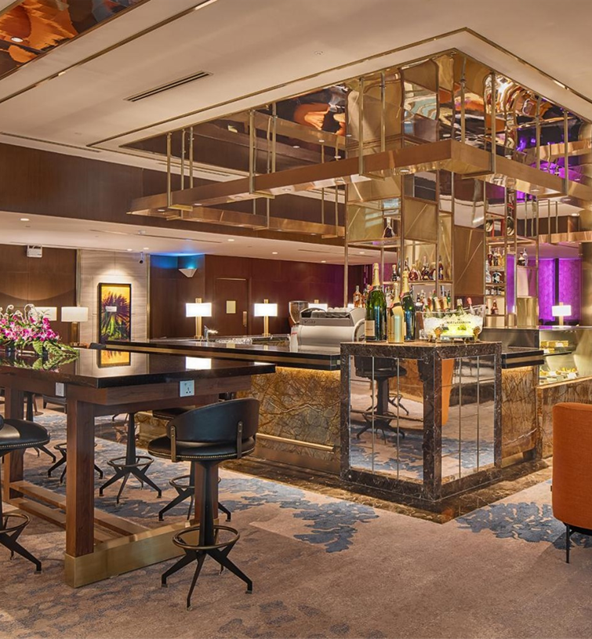
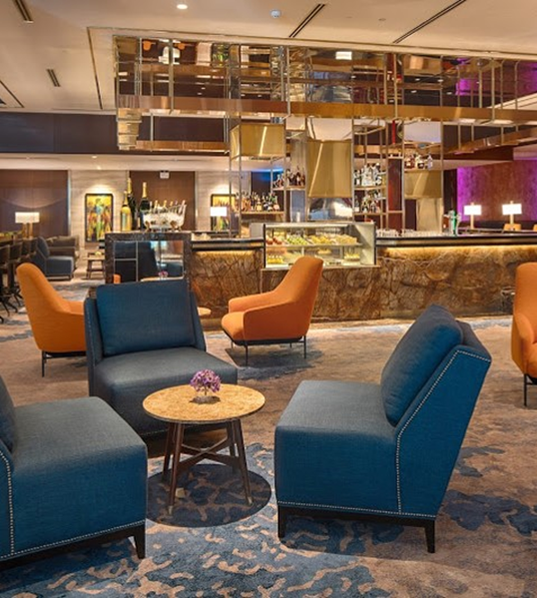
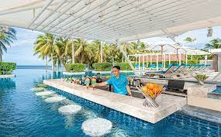
3. Đặc điểm chung về kiến trúc & nội thất quầy bar
3.1. Đặc điểm về kiến trúc
-
Sheraton Saigon
The Lounge

Slide 15
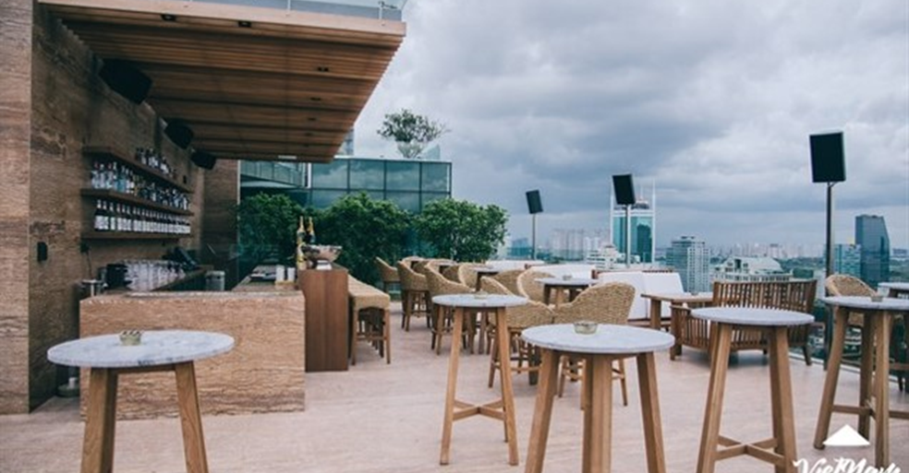


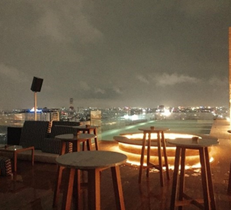
Hotel des arts Saigon
Nguyễn Thị Minh Khai – Quận 3 - TPHCM

Slide 16
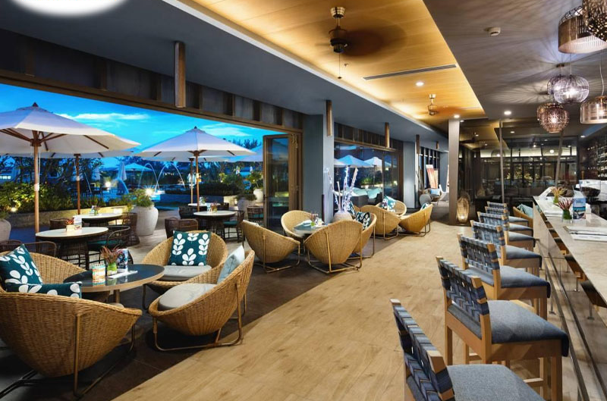
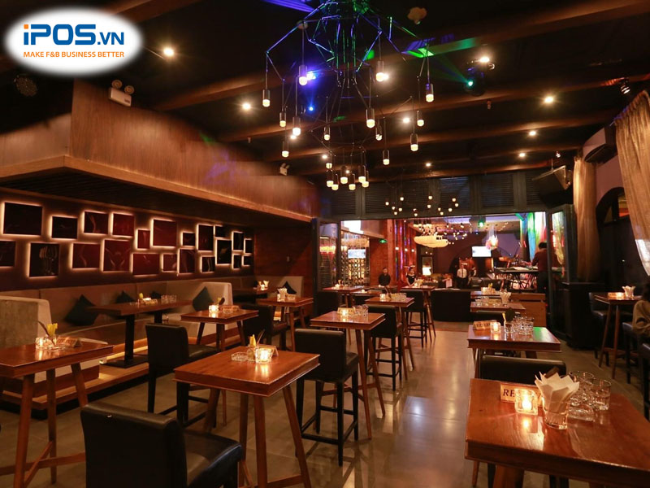
The Lounge

Slide 17
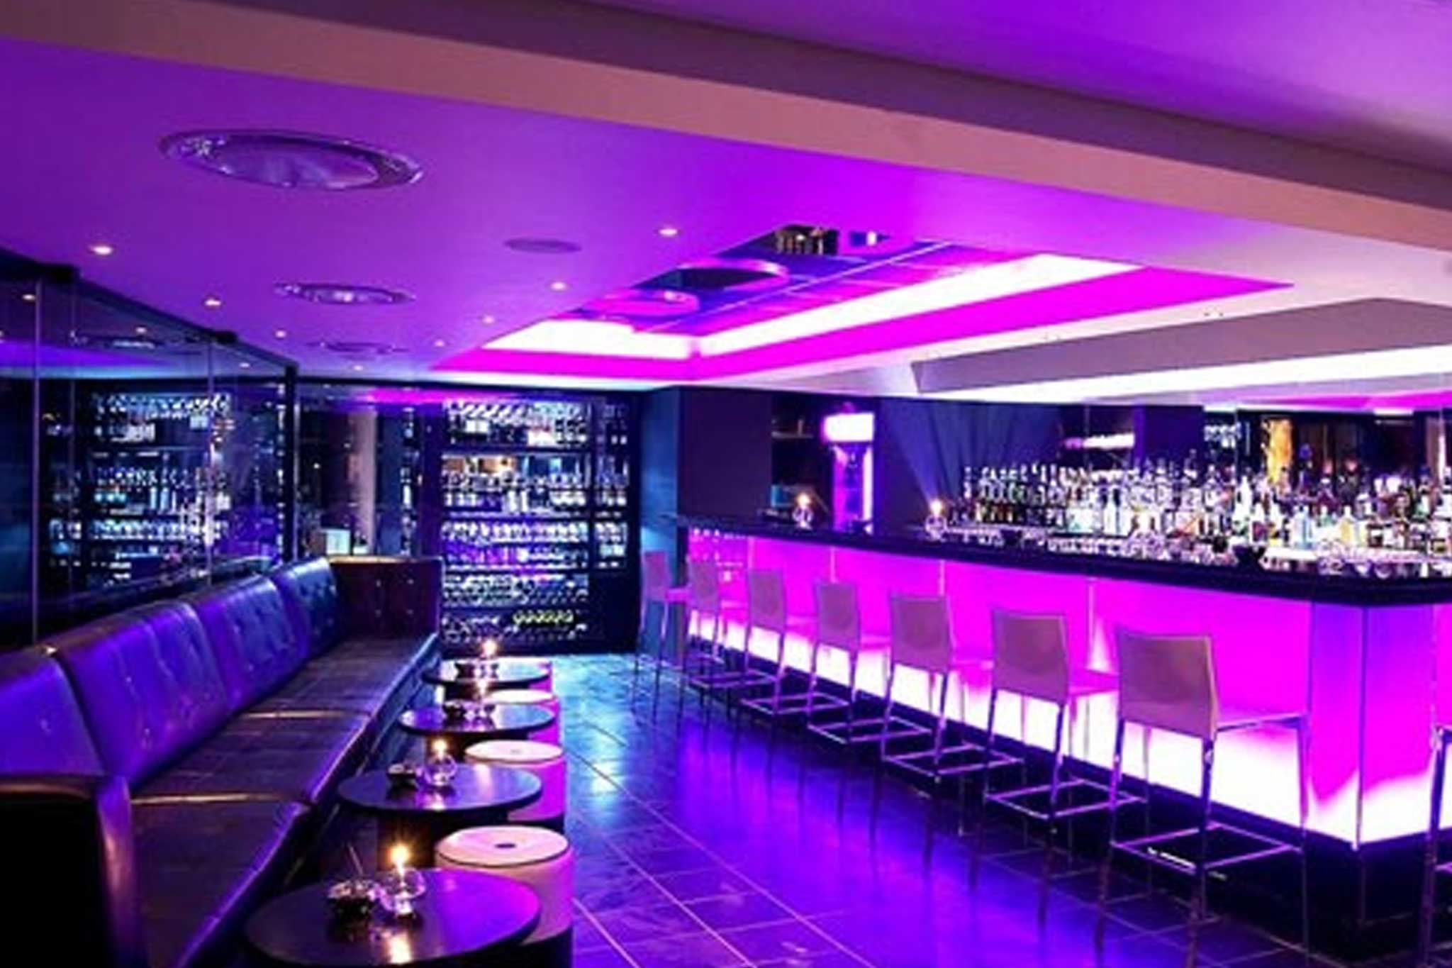
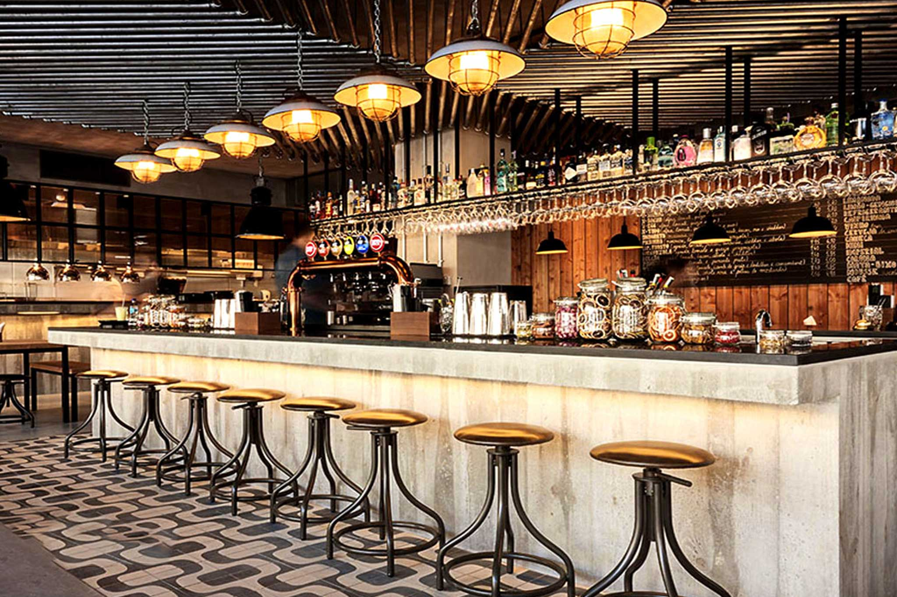
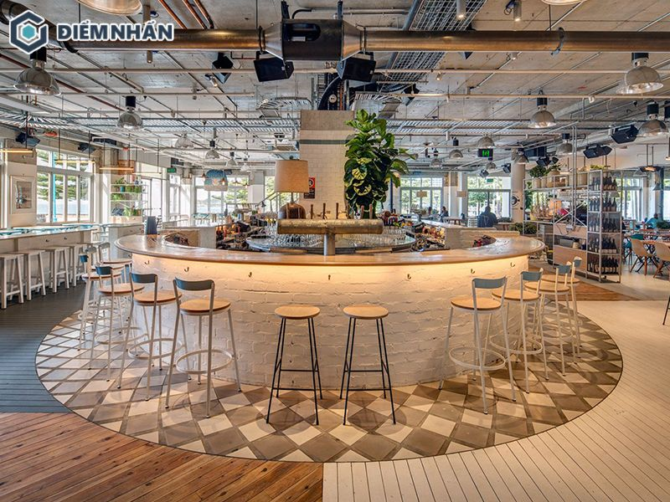
3.2. Đặc điểm về trang trí nội thất

Slide 18
Đặc Trưng các loại hình Bar
  Bar rượu cocktail
  Quán rượu
  Quầy rượu tiền sảnh
  Service Bar
  Vũ trường
  Họp đêm
  Bar rượu ngoài trời
  Bar rượu vang
  Quán trà & cafe

Slide 19
Các đặc trưng về Bar Rượu (Cocktail Bars)
  Được phát triển bar tại Mỹ (1920 – 1933)
  Được phục vụ nhiều loại rượu mạnh & rượu mùi.
  Hạn chế bia và rượu vang
  Bar thường rất lớn và sử dụng các đặc trưng riêng để trang trí.
  Có thể phục vụ nhạc sống hay nhạc nền
  Ít ghế ngồi tại quầy bar và thường sử dụng các bàn nhỏ ( counters) dựa tường để phục vụ cho khách.
Các đặc trưng về quán rượu
(Features of Pubs)
  Có nguồn gốc từ “Public house” ở Anh
  Hạn chế ghế ngồi tại quầy bar
  Bàn ghế thường đơn giản và thoải mái.
  Có nhiều trang trí trên tường, mang màu sắc đặc biệt
  Thường phục vụ các món ăn nhẹ
  Phục vụ nhiều loại Bia và Whiskey
  Theo truyền thống thì có nhiều trò chơi như phóng phi tiêu,chơi cờ domino,…

Slide 20
  Các đặc trưng Quầy rượu bar Tiền sảnh
  ( Lobby Lounge/Lobby Bar)
    Có nguồn gốc từ Anh Quốc
    Chỗ ngồi rộng, thoải mái và sang trọng hơn Pubs
    Giá phục vụ cao hơn các mô hình khác
    Tỷ lệ nhân viên phục vụ nhiều hơn khách hàng so với Pubs
    Cocktail, rượu mạnh, vang và bia là một đặc trưng
    Lobby Bar (Lounge) là khu vực ăn uống khá sang chảnh, thích hợp cho những bữa tiệc nhỏ, hội họp trò chuyện, bàn bạc với các thức uống nhẹ.
    Không khí tĩnh lặng không ồn ào
Các đặc trưng về Hộp Đêm (Night Club)
  Có nguồn gốc từ Anh Quốc vào những năm 1920s là nơi dành cho những người thích cờ bạc về đêm .
  Phục vụ rượu nguyên chai
  Nơi giải trí dành cho người lớn
  Tỷ lệ nhân viên phục vụ nhiều .
  Được trang trí nhiều đèn
  Phục vụ nhạc sống hoặc biểu diễn các vũ điệu nhạc nhẹ

Slide 21
Các đặc trưng về bar rượu ngoài trời :
  Thường phục vụ ngoài trời
  Quầy bar có thể thiết kế gần hồ bơi
  Ghế được thiêt kế cố định hoặc bằng những khối bê tông,gỗ,…
  Sử dụng đồ nhựa vì lý do an toàn.
  Phục vụ các loại Cocktail nhẹ , nước trái cây , mocktail , …
Các đặc trưng về Bar rượu vang
(Feature wine bar)
  Có nguồn gốc từ Pháp
  Nhạc nhẹ, thường là nhạc nền
  Nhiều loại rượu được phục vụ theo chai và ly
  Phục vụ thức ăn nhẹ(finger foods) và có thể phục vụ thực đơn chính
  Có quầy rượu Buffet tự chọn (giá cố định)

Slide 22
Các đặc trưng về quán trà, cà phê tinh chế
  Không phục vụ thức uống có cồn
  Phục vụ nhiều loại trà, cà phê (dùng nóng hay lạnh )
  Thường phục vụ sandwich làm sẵn , bánh ngọt.
  Trang trí hiện đại, có thể ngồi ngoài trời
  Phục vụ nhiều lọai báo và tạp chí ,…
Điểm khác nhau của Quán trà đạo
  Bàn ghế thấp và bằng gỗ
  Sử dụng bình trà truyền thống, tách trà, lá trà,…
  Phục vụ bánh ngọt như bánh hạt sen , …
  Sử dụng nhạc nền
  Thường xuyên hướng dẫn cho khách có thêm kiến thức hiểu biết về trà đạo
  (nếu có nhu cầu)

Slide 23
4. Phân loại quầy bar
4.1. Bar nhà hàng
Bar Tổng hợp : bar chính – Bar trung tâm – Bar tiền sảnh
Bar Phòng ăn/ Restaurant Bar – Service Bar
Bar Chuyên biệt (đặc sản) – Wine Bar / Cocktail Bar /….
Bar phòng ngũ – Mini bar
Bar vui chơi – Karaoke Bar / Pool Bar / Dance Bar
4.2. Bar độc lập
Pub
Disco Bar
Night Club
……

Slide 24
Bar có thể đứng ở vị trí độc lập và hoàn toàn riêng biệt, chỉ phục vụ đồ uống cho khách ví dụ nhƣ các câu lạc bộ hoặc một quán.
Bar cũng có thể là một bộ phận trực thuộc nhà hàng, cùng phục vụ khách ăn uống trong bữa tại nhà hàng.
Bar trong khách sạn, đặc biệt là đối với các khách sạn lớn, nó là một bộ phận độc lập trong một liên kết chung với nhiều bộ phận khác tạo nên các dịch vụ đa dạng của khách sạn, giúp thoả mãn nhiều nhu cầu của khách.
Tóm lại: cho dù đó là một bar với hình thức phục vụ, cách trang trí và trình bày như thế nào thì nơi đây nhất thiết phải kinh doanh đồ uống (nếu có thể rộng đẹp thì càng tốt) là nơi khách hàng thư giãn, tìm niềm vui, xây dựng các mối quan hệ xã hội, gặp gỡ, giao lưu, trao đổi các vấn đề cùng quan tâm.

Slide 25
5. Đơn vị đo lường trong pha chế
Teaspoon: được viết tắt là tsp
Ở Việt Nam Teaspoon được hiểu là 1 thìa cà phê (hoặc 1 muỗng cà phê) dụng cụ đo phổ biến.
Dessertspoon: là một đơn vị đo lường trong pha chế hoặc ẩm thực, Dessertspoon là muỗng dùng cho món tráng miệng được viết tắt thành dstspn.
Tablespoon: hay còn gọi là muỗng canh (thìa canh) được viết tắt Tbsp, T., Tbls. hay Tb.. Ở mỗi quốc gia Tablespoon có đơn vị đo lường khác nhau.
Fluid ounce: viết tắt là fl oz, fl. Oz. hoặc oz. Fl., là một đơn vị thể tích thường được sử dụng để đo chất lỏng.
Cup: theo tiếng Việt được hiểu thành cốc là một đơn vị đo khối lượng phổ biến nhất liên quan đến nấu ăn và pha chế.
Pound: là một đơn vị của khối lượng được sử dụng trong Đơn vị Imperial (là hệ thống các đơn vị đầu tiên được định nghĩa trong Đạo luật về Đo lường và Trọng lượng Anh năm 1824). Ngày nay trọng lượng pound được quy định là 0,453 592 37 kg và được chia thành 16 ounce.

Slide 26
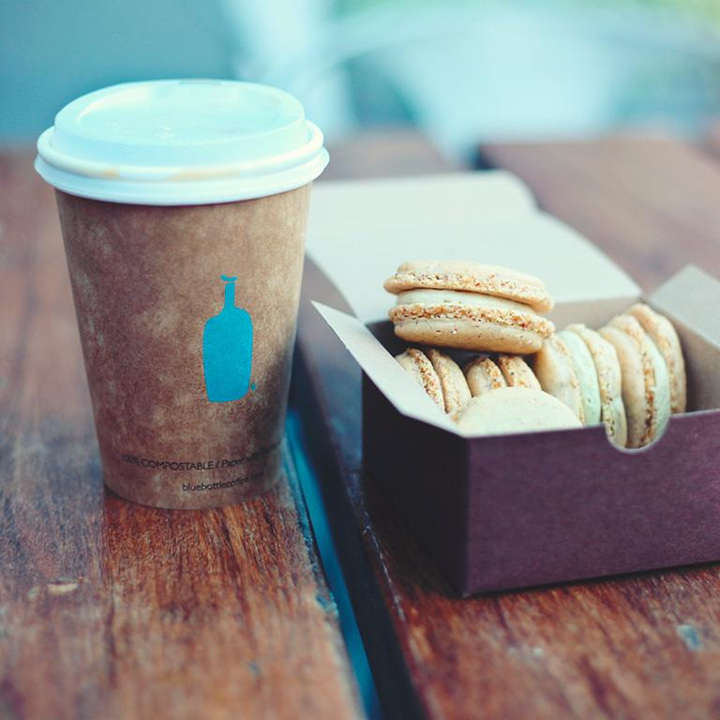
Cách chuyển đổi những đơn vị đo lường
1 Teaspoon: khoảng 5 ml.
1 Dessertspoon: có thể tích bằng hai muỗng cà phê hoặc 10 ml.
1 Tablespoon: hay 1 thìa của Hoa Kỳ là khoảng 14,8 ml, thì một thìa ở Anh chính xác là 15 ml và Úc là 20 ml.
1 Fluid ounce khoảng 29.5735 ml theo tiêu chuẩn quốc tế.
1 cup của Hoa Kỳ bằng 240 ml, 16 tablespoons (236.588 ml) theo quốc tế và 12 tablespoons (177.441 ml) của Úc.
1 pound khối lượng có thể bằng: 473,17 ml trong thể tích.

Slide 27
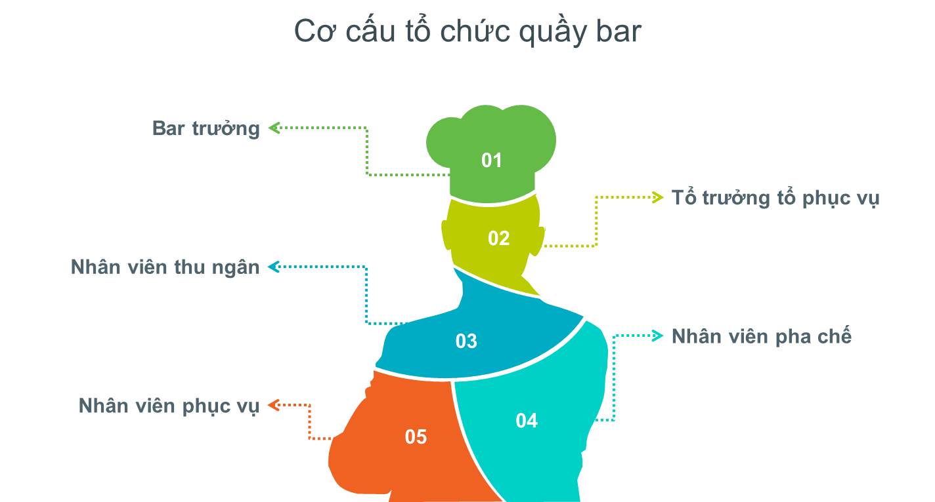

Slide 28
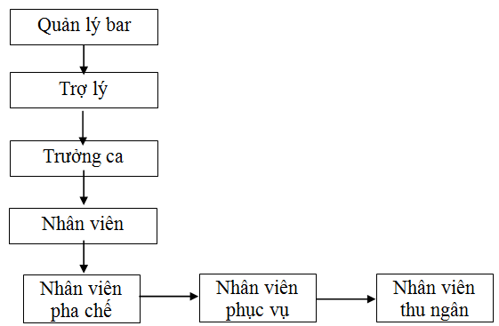
  Cơ cấu tổ chức bộ máy của bar

Slide 29
    Nhiệm vụ của các chức danh
      NGƯỜI QUẢN LÝ BAR:
Là người chịu trách nhiệm chính về toàn bộ các hoạt động của bộ phận mình phụ trách, là ngƣời luôn phải đứng mũi chịu xào và phải đưa ra các kế hoạch kinh doanh, kế hoạch hoạt động khác của bộ phận.
Có trách nhiệm trong việc tuyển dụng, đào tạo nhân viên, cả nhân viên cũ và mới, quản lý toàn bộ nhân viên chịu trách nhiệm về kỹ năng, thái độ, ý thức đội ngũ nhân viên này.
Dự trù dụng cụ, trang thiết bị, hàng hoá, chủ động nắm bắt mọi thông tin để đưa ra các chỉ đạo thích hợp.
Chịu trách nhiệm trước Chủ đầu tư về hoạt động kinh doanh của bộ phận.
Tham vấn cho lãnh đạo về các chính sách, lên danh sách đề nghị những nhân viên được khen thưởng hoặc bị kỷ luật thật công bằng đúng chế độ, chính sách đúng mức độ của vụ việc.

Slide 30
      NGƯỜI TRƯỞNG CA:
Nắm chắc số lượng nhân viên trong ca, khả năng hoàn thành nhiệm vụ của họ để giao việc cho phù hợp.
Vào sổ chấm công, theo dõi ngày công cho từng nhân viên.
Kiểm tra, giám sát, bao quát mọi diễn biến của ca kịp thời giải quyết ngay.
Xử lý các trường hợp vượt quá khả năng của nhân viên

Slide 31
      NGƯỜI PHỤ TRÁCH QUẦY BAR:
Chịu trách nhiệm trước quản lý cấp trên về các hoạt động tại quầy bar của mình như:
Điều hành và giám sát công việc.
Theo dõi, phát huy năng lực hạn chế những khuyết điểm của nhân viên, kèm cặp, nhắc nhở, động viên nhân viên để họ làm việc tốt hơn.
Chủ động trong việc phân công lao động, theo dõi ngày công, bài trí quầy, sắp xếp hàng hoá.
Đón tiếp khách khi họ đến quầy với tƣ cách là chủ nhà, đại diện chính thức của quầy để thêm phần trang trọng và lịch sự.
Chịu trách nhiệm giải quyết các phàn nàn của khách khi vượt quá giới hạn cho phép và khả năng của nhân viên.

Slide 32
NHÂN VIÊN PHA CHẾ:
Kiểm tra hàng trước giờ bán hàng.
Làm phiếu xuất nhập hàng
Vệ sinh khu vực quầy bar, hàng hoá, dụng cụ, nguyên liệu
Trang trí quầy cho gọn gàng, sạch đẹp
Chuẩn bị đồ dùng, dụng cụ, nguyên liệu pha chế và phục vụ
Báo cáo cuối mỗi ca, vào sổ, nộp tiền cho thu ngân,bàn giao ca
NHÂN VIÊN PHỤC VỤ ĐỒ UỐNG
Vệ sinh và sắp xếp bàn ghế
Chịu trách nhiệm về bàn khách mà mình đƣợc phân công phục vụ từ khi khách đến cho đến khi kết thúc khách ra về như lấy yêu cầu, phục vụ khách đồ uống chính xác, kịp thời, thanh toán tiền cho khách tại bàn nhanh chóng, sao cho khách cảm thấy hài lòng.
NHÂN VIÊN THU NGÂN:
Viết phiếu thu tiền cho khách khi thanh toán nhanh < chính xác, cả chủng loại, số lượng và giá cả, đúng số bàn, số khách, tên người phục vụ, tránh tẩy xóa, nhầm lẫn phải tính lại khách phải chờ đợi lâu
Nắm chắc tỷ giá ngọai tệ, nhận biết các loại tiền, nguyên tắc khi nhận các loại tiền khác như séc,viza, thẻ tín dụng...

Slide 33
  Các yêu cầu đối với nhân viên pha chế và phục vụ đồ uống
    Yêu cầu về sức khoẻ và ngoại dáng: Vệ sinh cá nhân, diện mạo
    Yêu cầu về tư cách đạo đức: Tận tuỵ trong công việc, trung thực
    Yêu cầu về chuyên môn nghiệp vụ:
      Có kiến thức về các loại đồ uống có cồn, không có cồn,cách bảo quản tính chất của mỗi loại, cách pha chế sao cho vừa bảo đảm yếu tố kỹ thuật vừa mang tính linh hoạt nghĩa là vừa bảo đảm yếu tố truyền thống vừa có sự cải tiến cho phù hợp nhất với khách hàng của quầy bar.
      Có kỹ năng pha chế thành thạo, biết tổ chức sắp xếp khoa học, giúp thuận tiện nhất cho quá trình pha chế và phục vụ khách.
      Biết lắng nghe và tôn trọng kiến thức chung của tập thể phải thƣờng xuyên đƣợc cập nhật có sự so sánh với các bước tiến hóa của nghề nghiệp.
    Yêu cầu về kỹ năng giao tiếp: giao tiếp sẽ tạo thuận lợi trong thiết lập và củng cố các mối quan hệ tạo niềm tin cho khách cuối cùng là sự hài lòng tuyệt đối của khách hàng khi họ đến với chúng ta.
    Yêu cầu về đồng phục : ấn tượng với khách hàng ngay từ cái nhìn đầu tiên thì các Bartender luôn được trang bị những bộ trang phục lịch thiệp, sang trọng, đúng tiểu chuẩn.

Slide 35


Slide 36


